Slide 1

ТАЙМ – МЕНЕДЖМЕНТ МИСТЕЦТВО УПРАВЛІННЯ ВЛАСНИМ ЧАСОМ, ПЕРШИЙ КРОК ДО УСПІХУ

Slide 2


Управління власним часом-основа
тайм-менеджменту

Slide 3

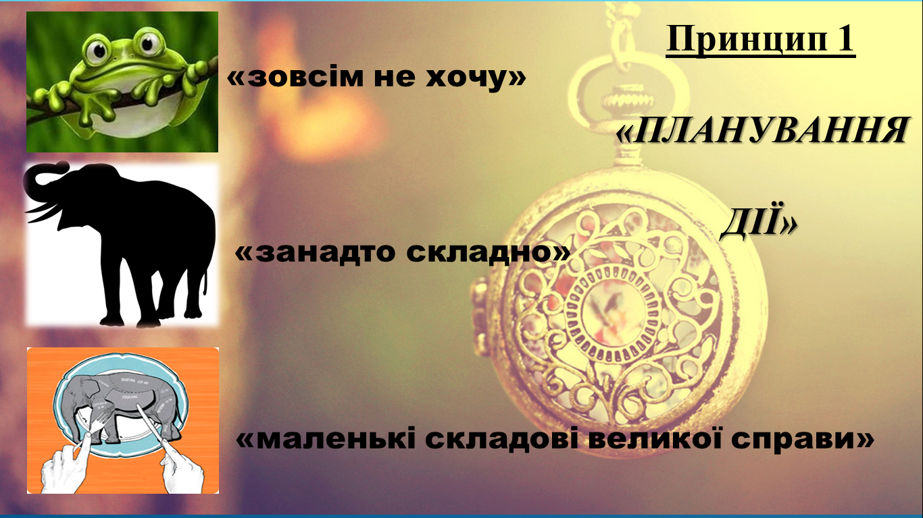


Slide 4



Slide 5

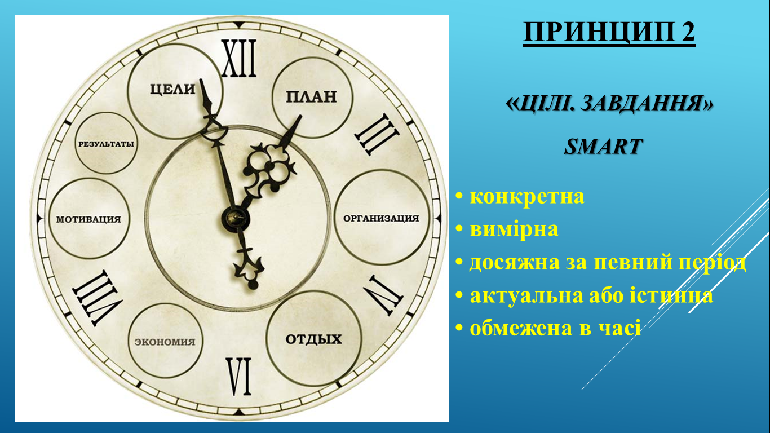

Slide 6



Slide 7



Slide 8



Slide 9
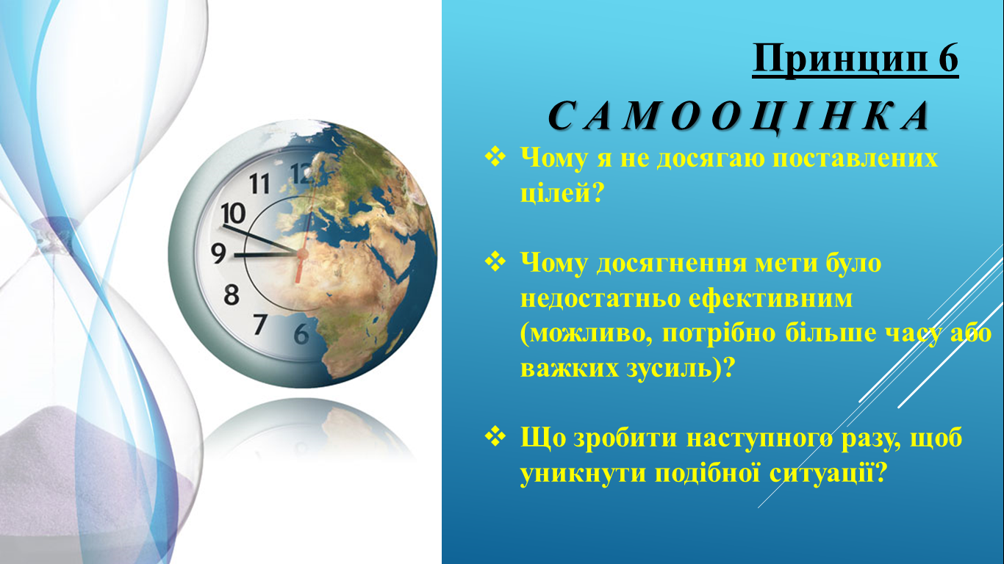

Slide 10


